Slide 1


APACHE SPARK AOS 2022-2023
Alejandro Fernández Camello
Eduardo Cano García

Slide 2
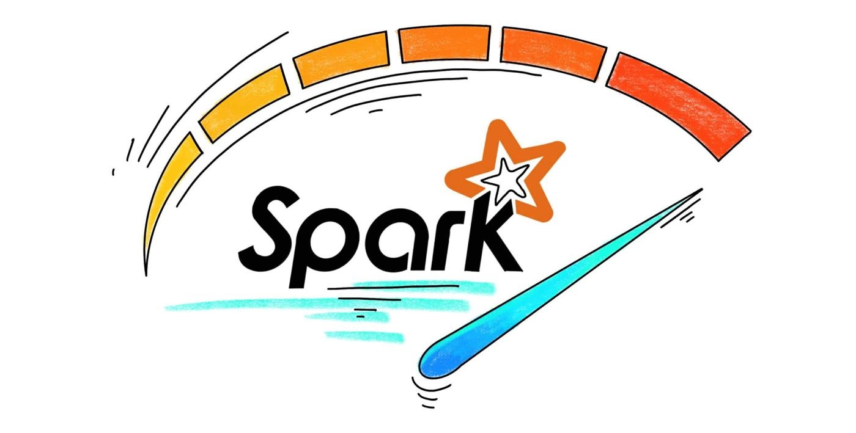
RUTA DE APRENDIZAJE
1. Qué es Apache Spark
2. Por qué Apache Spark
3. Funcionamiento
4. Ventajas y Desventajas
5. Conclusiones
6. Ronda de preguntas

Slide 3

1. Qué es Apache Spark
Framework para procesamiento de datos distribuidos
Rápido y de propósito general
Open source
Desarrollado en la Universidad de California
Donado posteriormente a la Apache Software Foundation
Cuenta con diversos módulos

Slide 4
1. Qué es Apache Spark
Lanzamiento inicial el 26 de mayo de 2014
Complementa a Hadoop y es su evolución natural:
El procesamiento en memoria disminuye operaciones de lectura/escritura.
Posibilidad de análisis interactivo con SQL
Facilidad de interacción con múltiples sistemas de almacenamiento persistente

Slide 5
2. Por qué Apache Spark
Fundación Apache
Python
Diversos módulos
Curiosidad

Slide 6
3. Funcionamiento
Spark Core
Spark SQL
Spark Streaming
MLlib
GraphX

Slide 7
3. Funcionamiento
Motor distribuido
Uso general para procesar datos
Bibliotecas: SQL, streaming, ML, computación de grafos
Núcleo base de proyectos
Facilita el envío de tareas distribuidas
Facilita funciones básicas de E/S
Spark Core
Spark SQL
Spark Streaming
Mllib
GraphX

Slide 8
3. Funcionamiento
Datos estructurados
Método común para acceso a fuentes de datos diversas
Consulta de programas de Spark:
SQL
API DataFrame
Oferta de conectividad:
JDBC
ODBC
Spark Core
Spark SQL
Spark Streaming
Mllib
GraphX

Slide 9
3. Funcionamiento
Permite crear soluciones streaming:
Escalables
Tolerantes a fallos
Permite tareas de streaming
Permite tareas por lotes
Lenguajes:
Java
Scala
Python
Spark Core
Spark SQL
Spark Streaming
Mllib
GraphX
R
SQL

Slide 10
3.1. Ejemplo de streaming con pyspark
1º Arrancar Apache Spark en modo standalone
(donde master y worker se ejecutan en la misma máquina)
2º En una consola:
nc –lk 9090
<SPARK_HOME>/sbin/start-master.sh
<SPARK_HOME>/sbin/start-worker.sh spark://eduardo:7077
3º Se importan las librerías:
from pyspark import SparkContext
from pyspark.streaming import StreamingContext
4º Se inicializa el contexto:
sc = SparkContext("local[2]", "NetworkWordCount")
ssc = StreamingContext(sc, 10) lines = ssc.socketTextStream("localhost", 9090)

Slide 11

3.1. Ejemplo de streaming con pyspark
5º Procesamiento de los datos
6º Se muestra
el resultado:
words = lines.flatMap(lambda line: line.split(" "))
pairs = words.map(lambda word: (word, 1))
wordCounts = pairs.reduceByKey(lambda x, y: x + y)
wordCounts.pprint()
7º Se inicia el proceso y se espera a que termine:
ssc.start()
ssc.awaitTermination()
8º Se envía la aplicación a Apache Spark (desde la consola):
./spark-submit --master spark://eduardo:7077 ejemplo_streaming.py

Slide 12
3. Funcionamiento
Es una biblioteca de aprendizaje automático de Spark
Escalable
Incluye algoritmos de aprendizaje automático
Incluye:
Flujo de trabajo
Creación de flujo de procesamiento de aprendizaje automático
Evaluación de modelos
Spark Core
Spark SQL
Spark Streaming
Mllib
GraphX

Slide 13
3. Funcionamiento
API Flexible de Spark
Grafos, colecciones y computación paralela de grafos
Incluye algoritmos de grafos
Unifica extracción, transformación, carga,
análisis exploratorios y computación
Iterativa de grafos
Alto rendimiento, flexible, tolerante a fallos,
sencillo de usar
Spark Core
Spark SQL
Spark Streaming
Mllib
GraphX

Slide 14

4. Ventajas y Desventajas
Ventajas:
Rapidez
Facilidad de uso
Uso general
Innovación con el framework de código abierto

Slide 15
4. Ventajas y Desventajas
Ventajas:
Rapidez
Facilidad de uso
Uso general
Innovación con el framework de código abierto
Cargas de trabajo hasta 100 veces más rápido que con Hadoop MapReduce
Alto rendimiento con datos por lotes
y streaming

Slide 16
4. Ventajas y Desventajas
Ventajas:
Rapidez
Facilidad de uso
Uso general
Innovación con el framework de código abierto
Más de 80 operadores generales:
Facilitan el desarrollo de apps en paralelo
Uso interactivo desde consola

Slide 17
4. Ventajas y Desventajas
Ventajas:
Rapidez
Facilidad de uso
Uso general
Innovación con el framework de código abierto
Bibliotecas
Combinación en la misma app

Slide 18
4. Ventajas y Desventajas
Comunidades
Colectivo aporta ideas
Desarrollo rápido
Solución de problemas
Tiempo de lanzamiento más corto
Ventajas:
Rapidez
Facilidad de uso
Uso general
Innovación con el framework de código abierto

Slide 19

4. Ventajas y Desventajas
Desventajas:
Instalación
Lentitud con datos pequeños
Operaciones matriciales difíciles de escribir
Pobreza de Mllib comparado con el ecosistema de Python

Slide 20



4. Ventajas y Desventajas
Desventajas:
Instalación
Lentitud con datos pequeños
Operaciones matriciales difíciles de escribir
Pobreza de Mllib comparado con el ecosistema de Python

Slide 21

4. Ventajas y Desventajas
Desventajas:
Instalación
Lentitud con datos pequeños
Operaciones matriciales difíciles de escribir
Pobreza de Mllib comparado con el ecosistema de Python

Slide 22
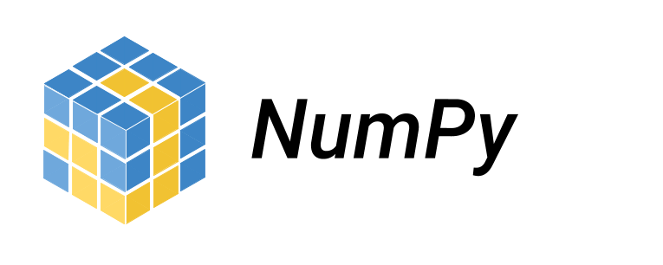
4. Ventajas y Desventajas
Desventajas:
Instalación
Lentitud con datos pequeños
Operaciones matriciales difíciles de escribir
Pobreza de Mllib comparado con el ecosistema de Python

Slide 23

4. Ventajas y Desventajas
Desventajas:
Instalación
Lentitud con datos pequeños
Operaciones matriciales difíciles de escribir
Pobreza de MLlib comparado con el ecosistema de Python

Slide 24

5. Conclusiones
Opiniones personales
Problemas encontrados

Slide 25
5. Conclusiones
Opiniones personales
Problemas encontrados

Slide 26

6. Ronda de preguntas
Es el momento de preguntar… o tal vez no
Cualquier pregunta, hacerla sin problemas

Slide 27
7. Una pequeña sorpresa
Hagamos un kahoot ☺
https://kahoot.it/

